Slide 1
Enginyeria del Software
Pràctiques: Grup 431-05
Sprint 03
Curs 2025-2026
Notes:
-

Slide 2

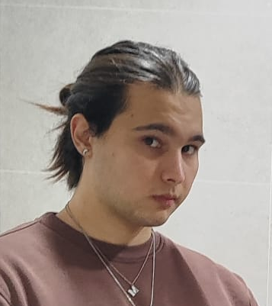
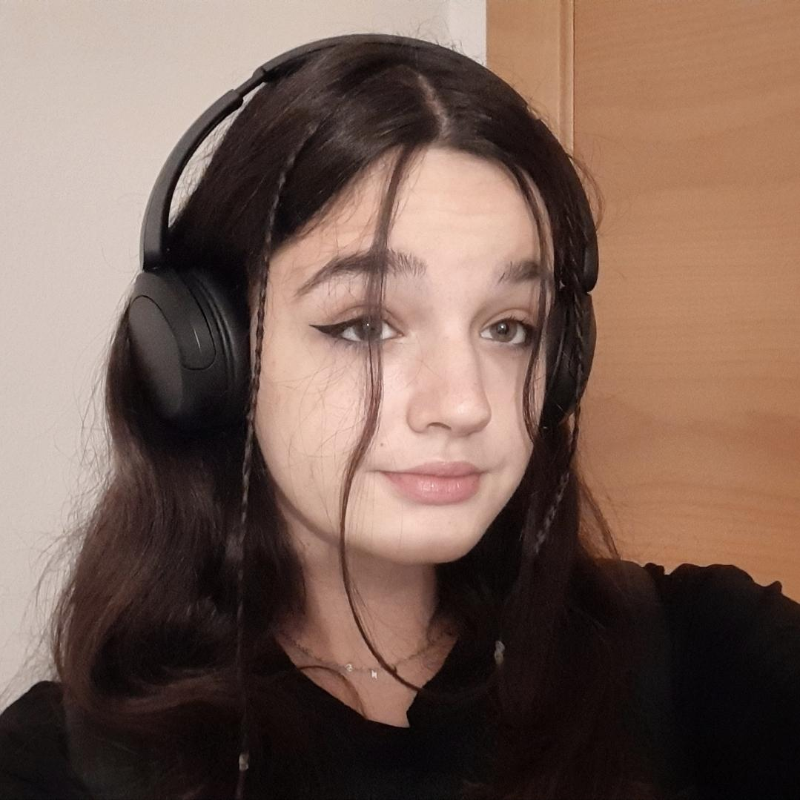

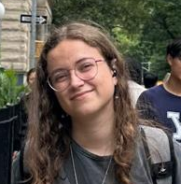
Composició de l’equip
Marina Martín
Ariadna Cano
Lucas Luna
(Scrum Master)
Daria Radoi
Notes:
-

Slide 3
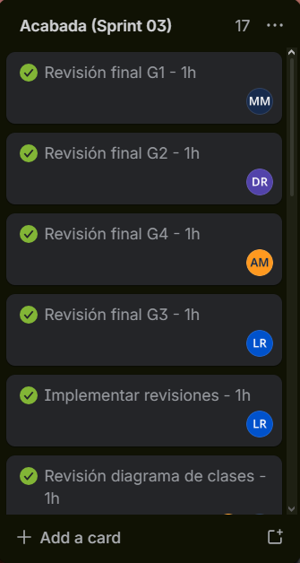
Tasques fetes a l’sprint
1- Correcció final diagrama CU
2- Diagrama de Clases
3- Especificacions (dividides per grups)
4- Fer la presentació i charts
→ Revisió després de cada tasca
Notes:
-

Slide 4
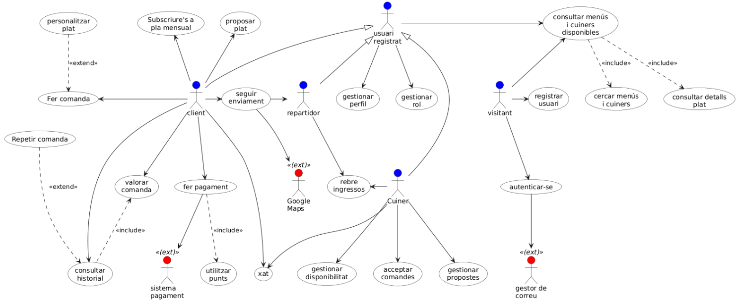
Diagrama CU

Slide 5
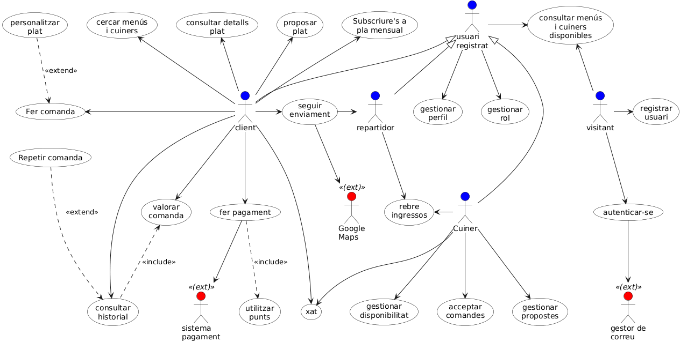
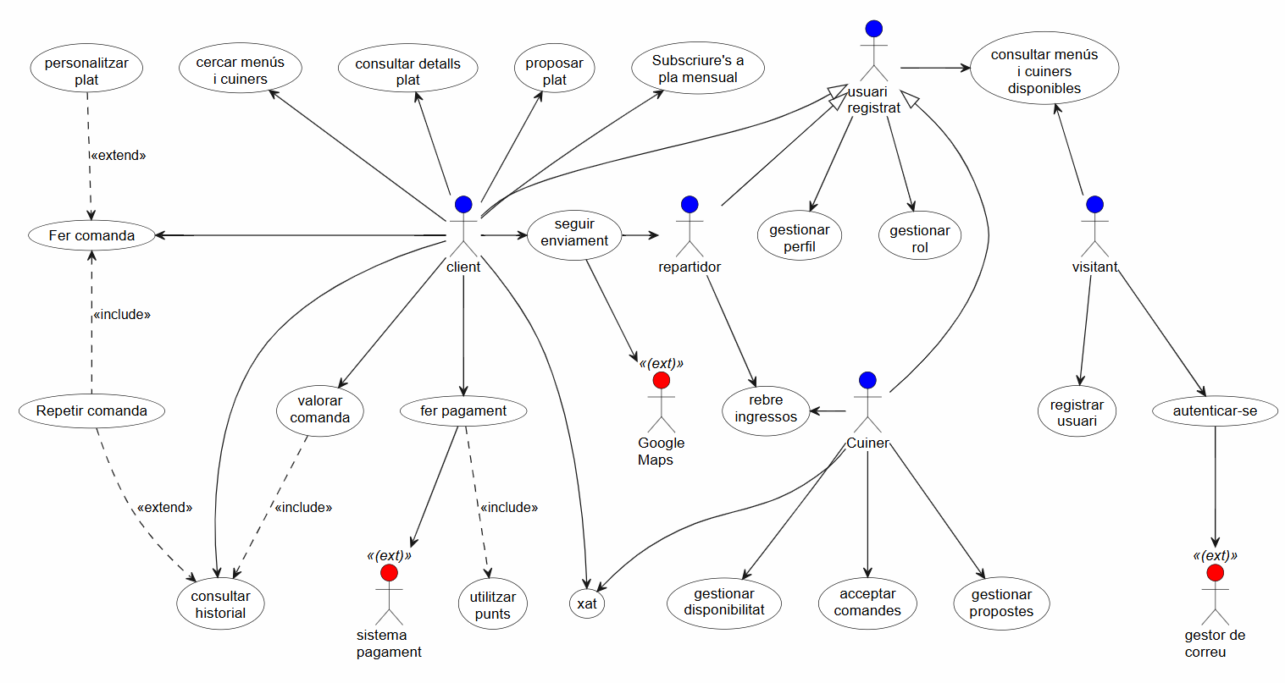
Diagrama CU

Slide 6
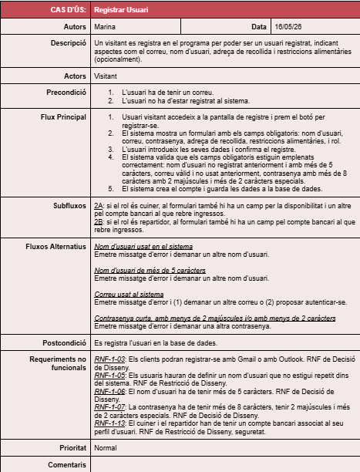
Especificacions

Slide 7
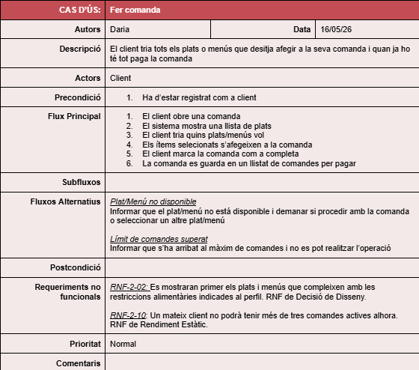
Especificacions

Slide 8
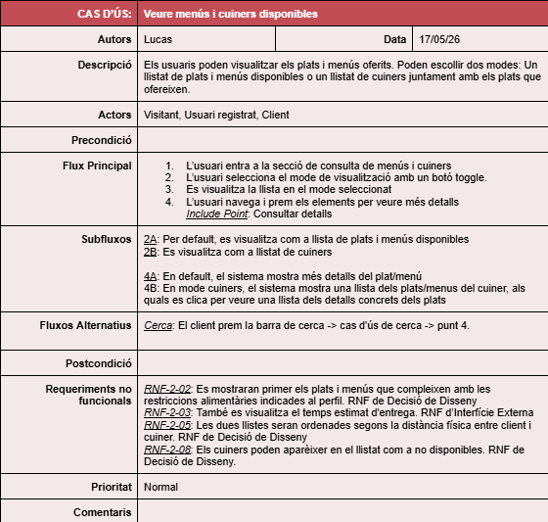
Especificacions

Slide 9
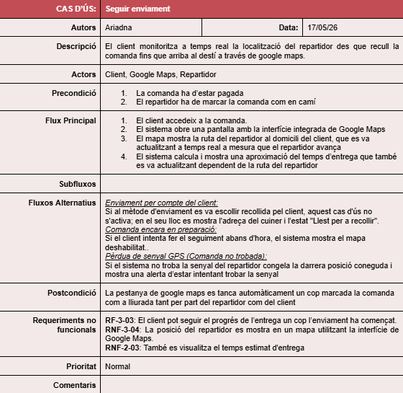
Especificacions

Slide 10
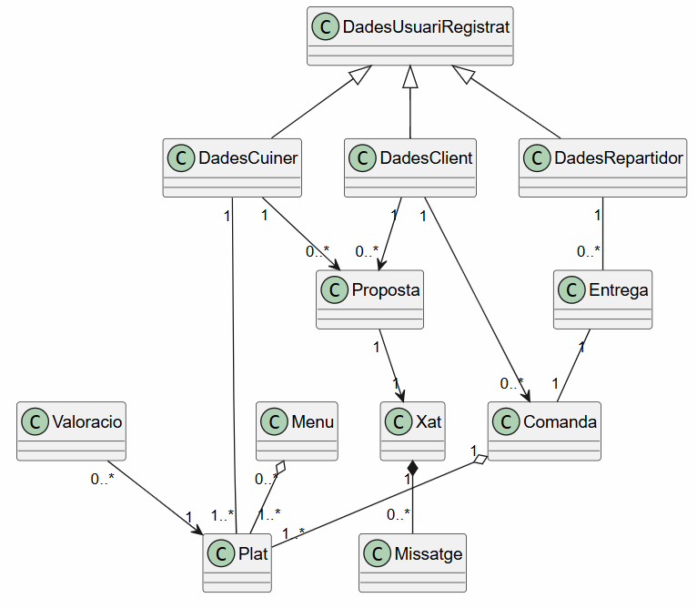
Diagrama de Classes
Notes:
Muy bien, alguna clase mas podirmos meter, clase entrega (une repartidor-comanda), clase pago → otros lo tienen nosotros no, peo en diagrama seq, clase comanda sera muy extensa
Meter esas clases facilitarian cosas, pero esta muy bien
Propuesta plat, colgarla de xat (a la derecha de xat), xat sale de proposta
Rombo cuiner no
Rombo plato a ingrediente (no tenemos ingrediente)

Slide 11
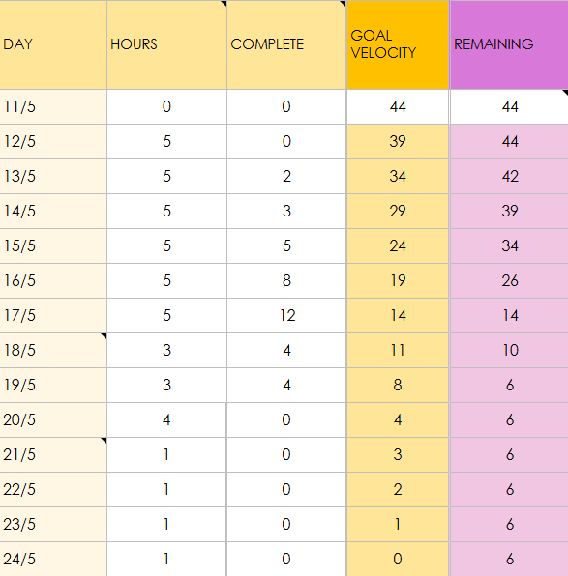
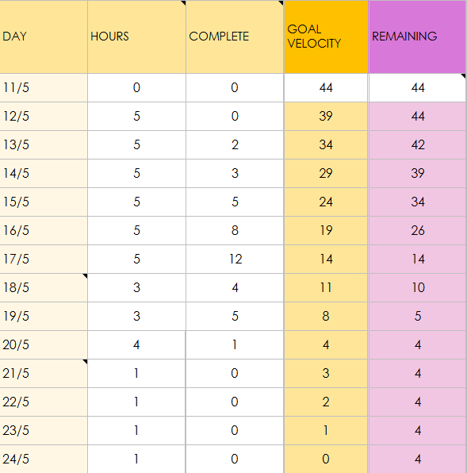
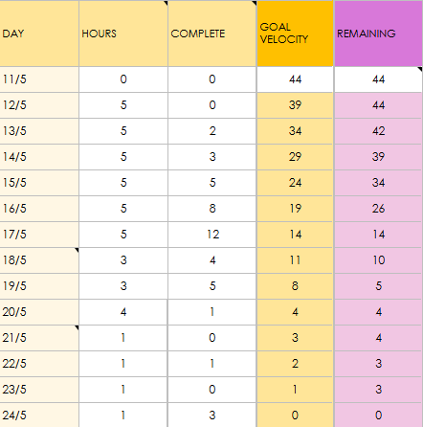
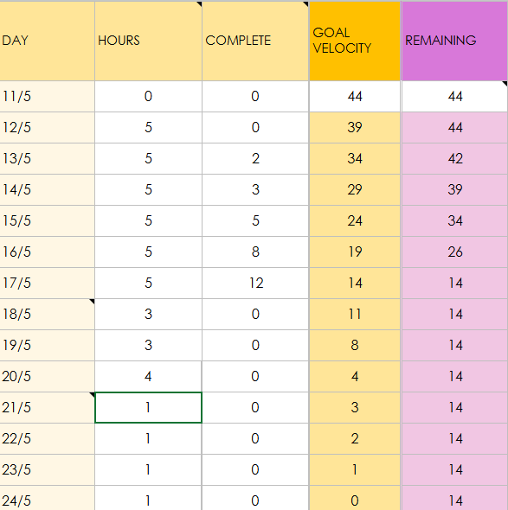
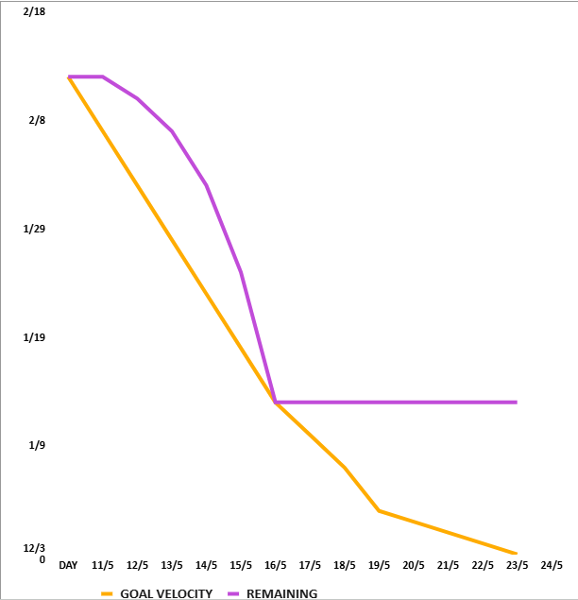
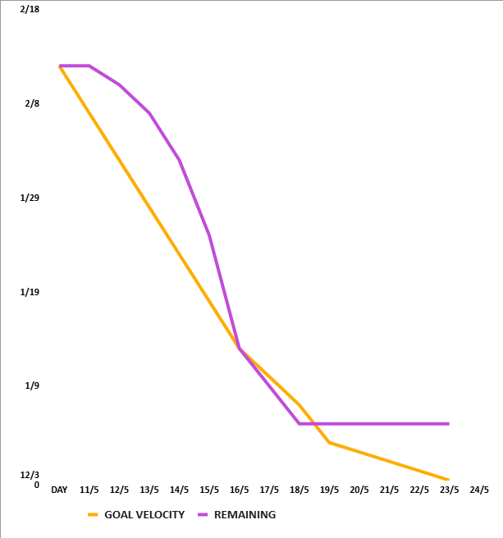


Burn-down chart

Slide 12
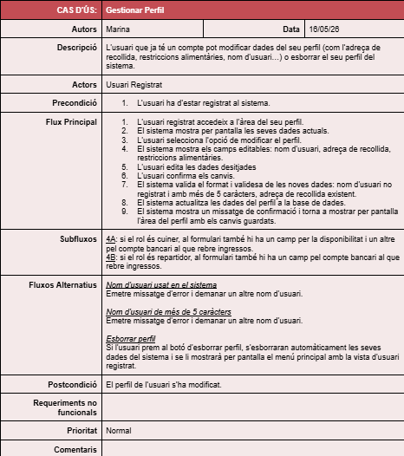
Especificacions

Slide 13
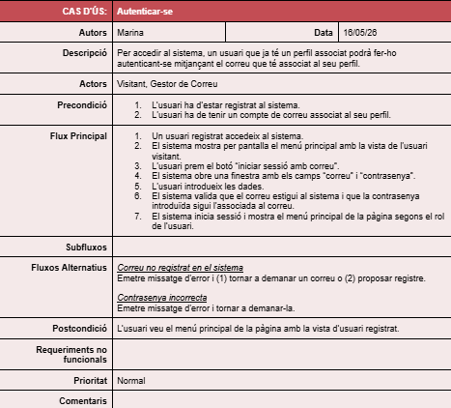
Especificacions

Slide 14
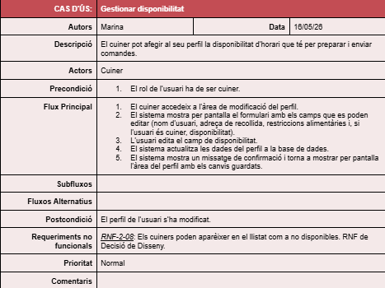
Especificacions

Slide 15
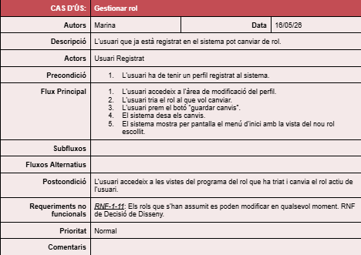
Especificacions

Slide 16
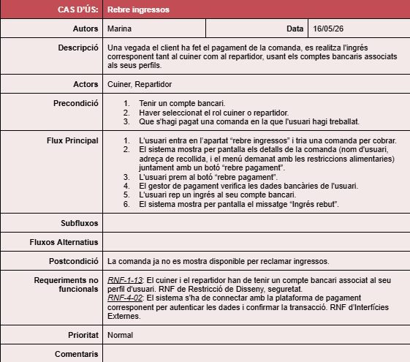
Especificacions

Slide 17
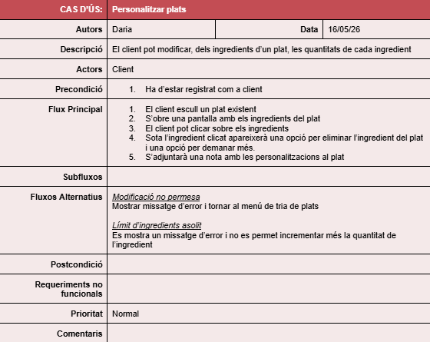
Especificacions

Slide 18
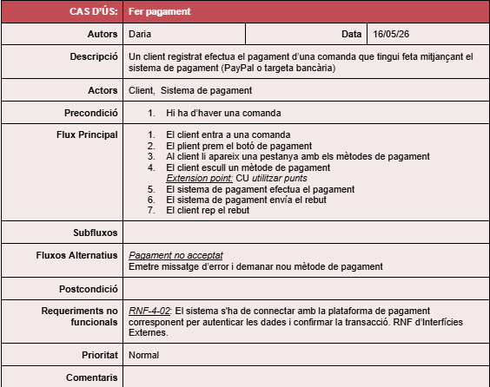
Especificacions

Slide 19
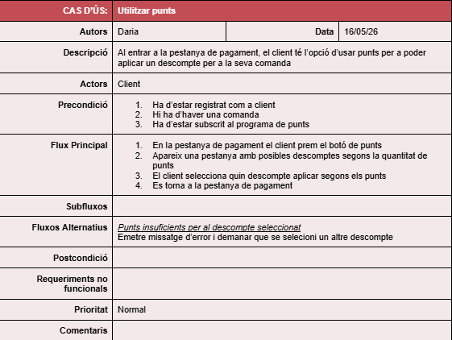
Especificacions

Slide 20
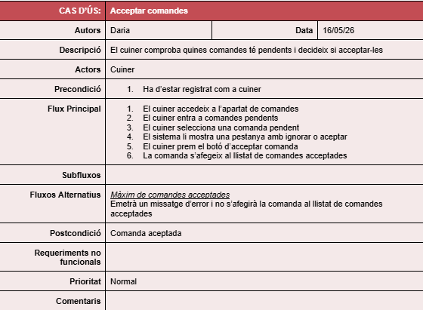
Especificacions

Slide 21
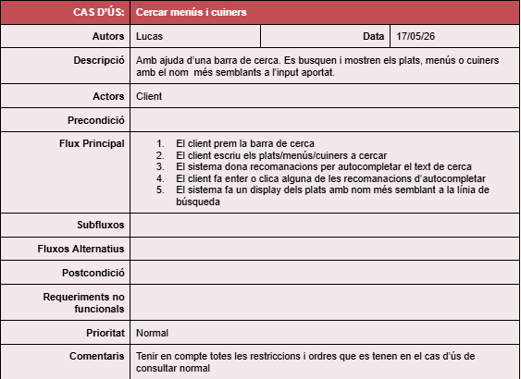
Especificacions

Slide 22
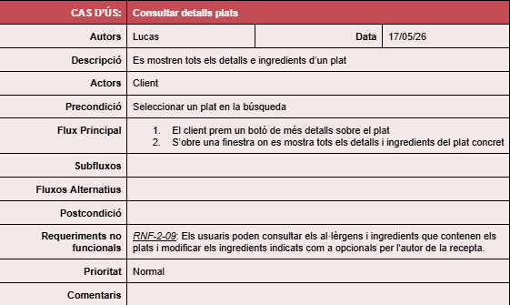
Especificacions

Slide 23
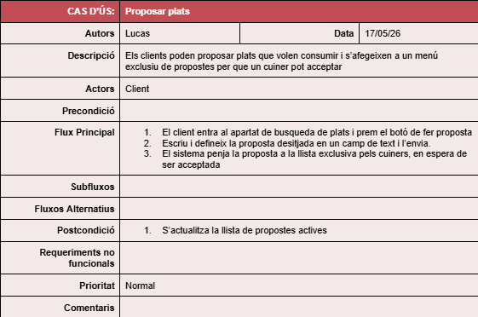
Especificacions

Slide 24
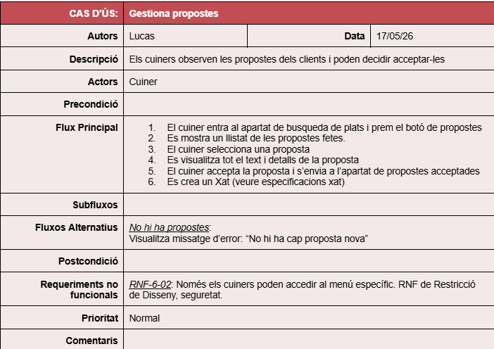
Especificacions

Slide 25
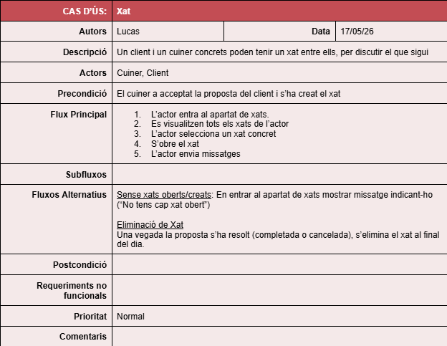
Especificacions

Slide 26
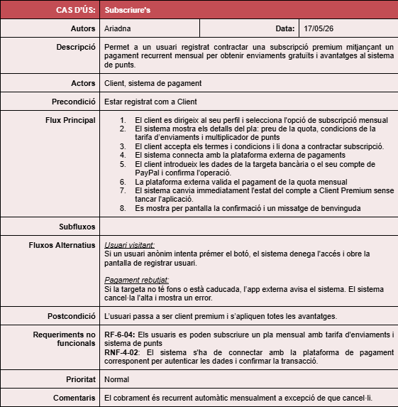
Especificacions

Slide 27
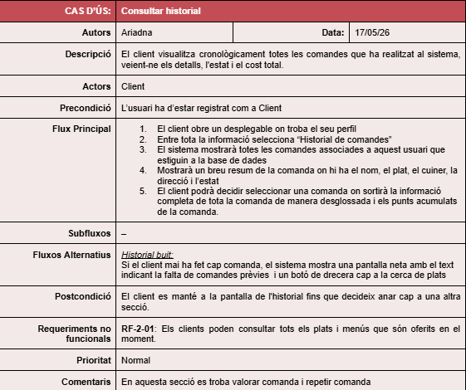
Especificacions

Slide 28
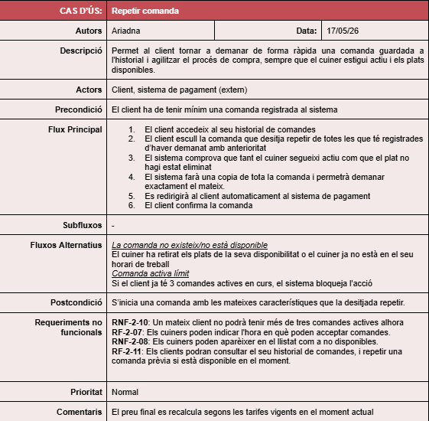
Especificacions

Slide 29
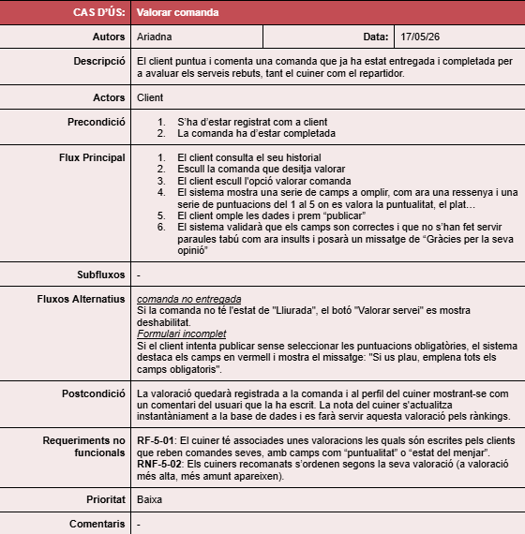
Especificacions

